Slide 1
Stage UEO
Découverte du Monde de l’Entreprise
Stage réalisé chez Altitude Infrastructure

Slide 2
Problématique
Comment intégrer des données métiers sur SharePoint dans le SIG QGIS pour améliorer le déploiement de la fibre sur un territoire ?

Slide 3
Sommaire
Introduction
Contexte du stage
Objectifs posés
Développement du plugin
Problèmes rencontrés
Compétences acquises
Conclusion

Slide 4
Présentation d’Altitude Infrastructure
Acteur Majeur RIP Fibre
5M de PTO
1er Opérateur Fibre en milieu rural
Filiale Groupe Altitude
31, 82, 40

Slide 5
Contexte du Stage
Entreprise en plein renouveau d’activité
Maintien d’une activité de fond : Vie du Réseau (VDR)
Nouveaux déploiements, maintenance, maintien DSP
Utilisation SIG QGIS
SI basé sur Microsoft
Documents métiers sur SharePoint

Slide 6
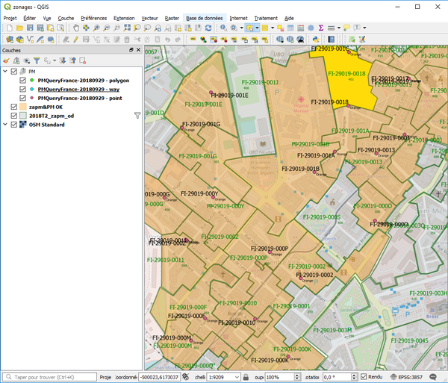

Slide 7
Objectifs posés – Cahier des Charges
Développement d’un plugin QGIS
Accès aux fichiers SharePoint
Intégration facile pour les utilisateurs
Fonctionne en module intégré, sans environnement extérieur
Développement en Python des méthodes métiers
Utilisation de QT Designer pour l’interface

Slide 8
Planification des tâches initiale
Familiarisation avec environnement Python de QGIS, environnement Azure AD/Entra ID et API Graph
Création appli Entra ID
Autorisation déléguée
Flow MSAL
Requête API via les permissions Files.Read.All, User.Read
Développement Back-End fonctionnel
Développement Front-End fonctionnel

Slide 9
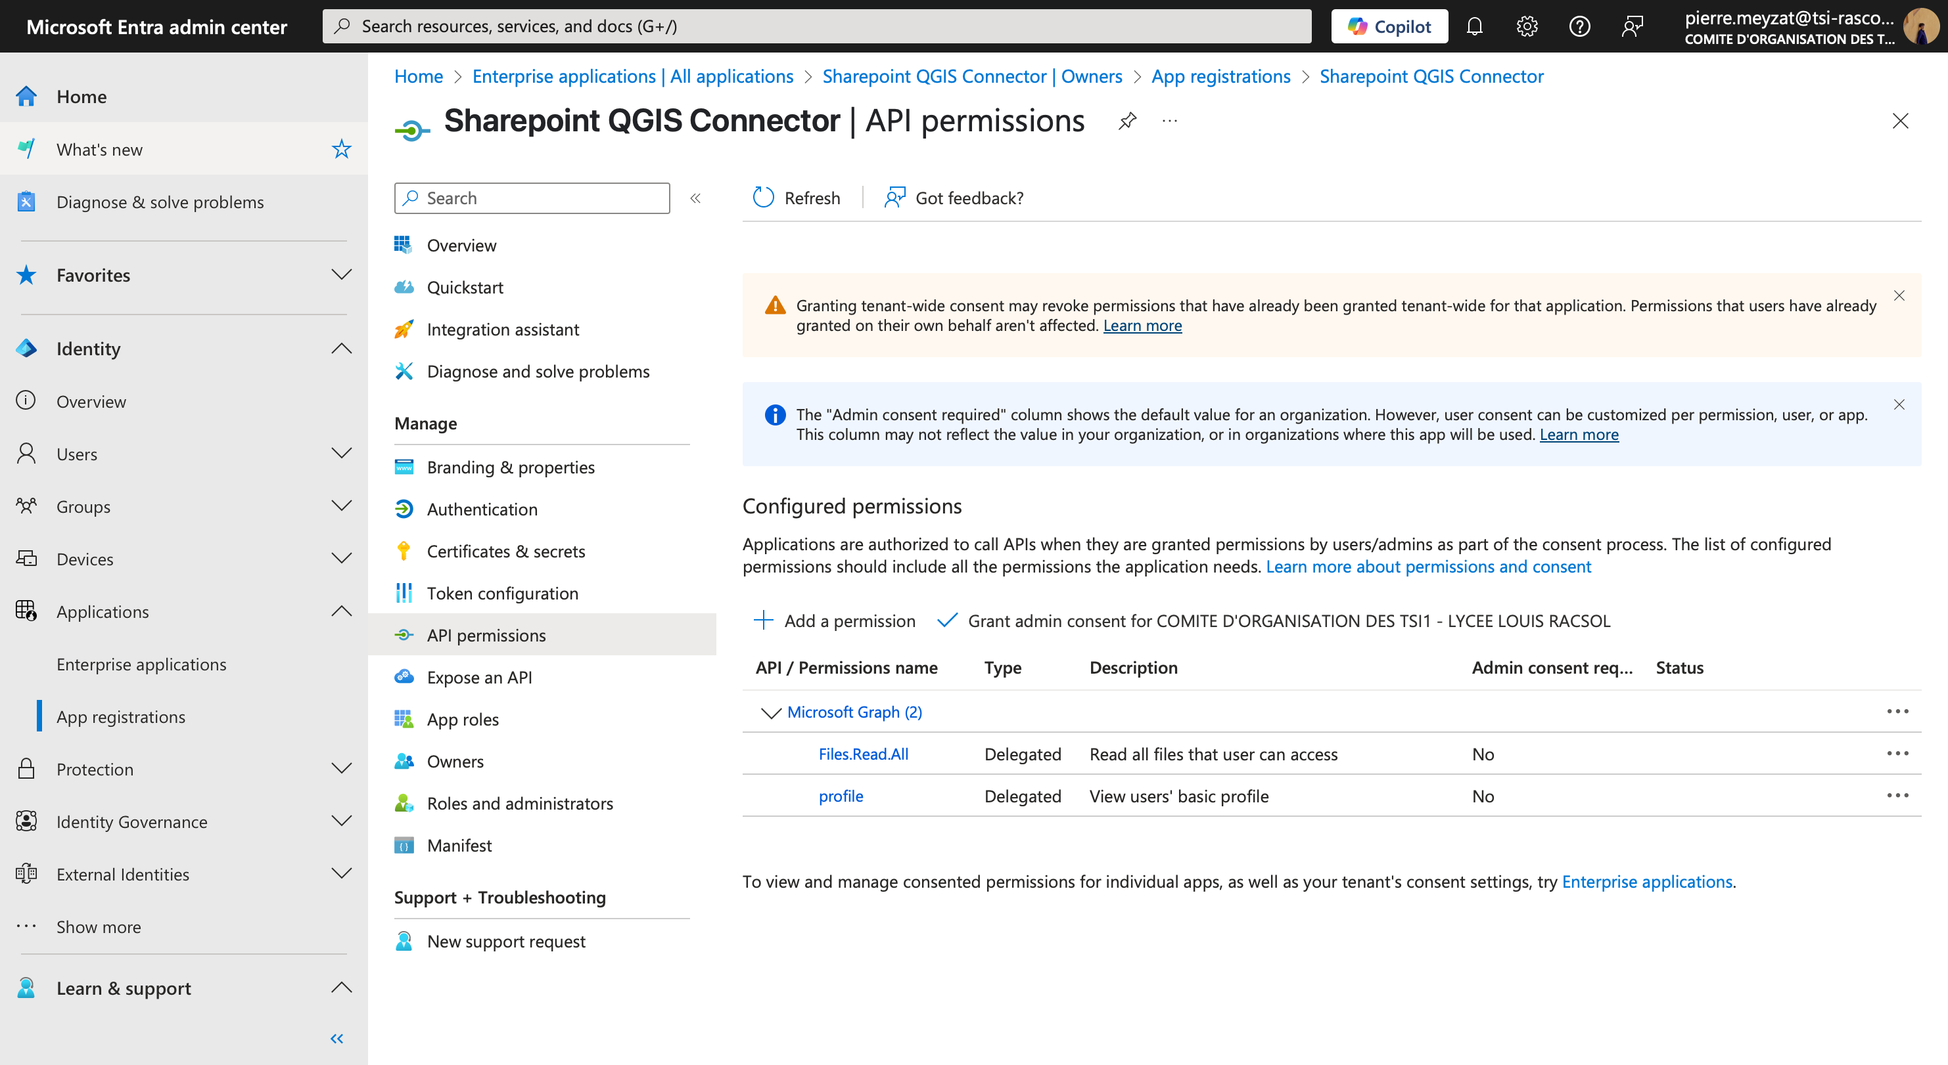

Slide 10
Problèmes rencontrés
Environnement Python de QGIS
Isolation de celui-ci
Environnement non requêtable hors QGIS
Utilisation pip impossible
Environnement instable
QT Designer difficile à manipuler
Synchronisation QT et BackEnd : méthodes, blocages, crash
Manque de temps et d’organisation

Slide 11
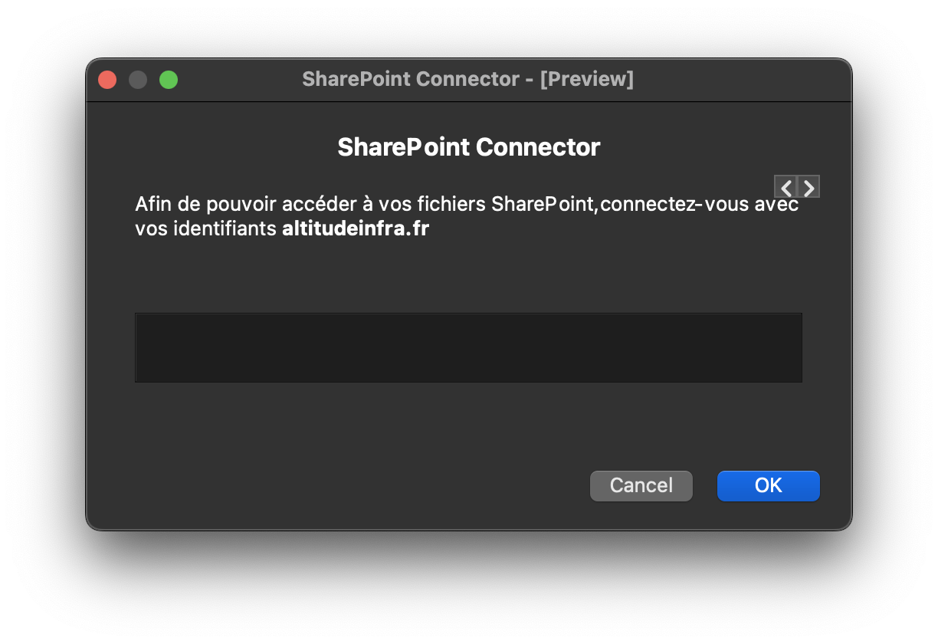
BGE2RD

Slide 12
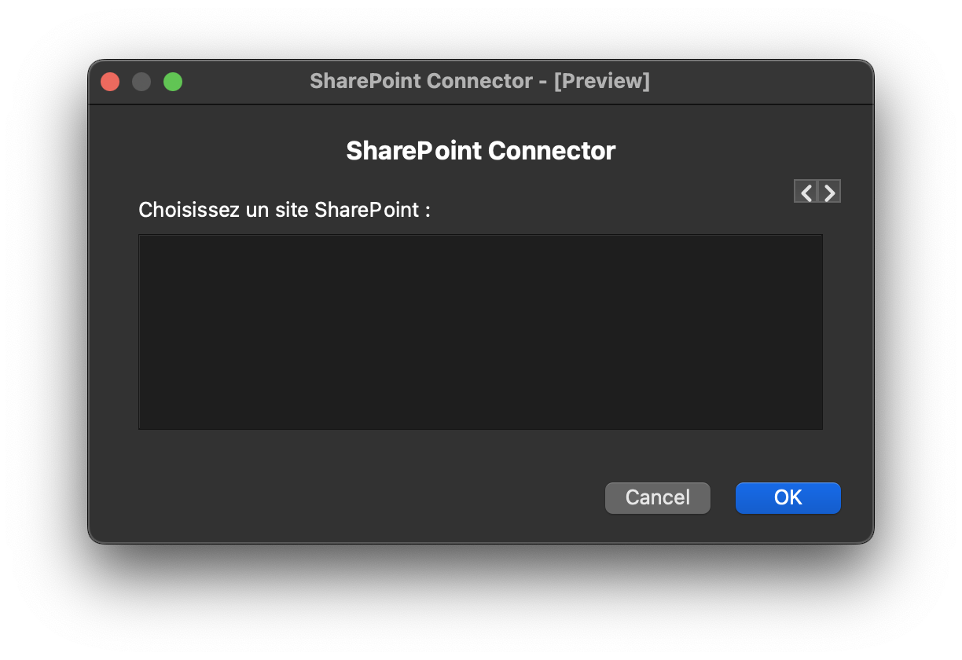

Slide 13
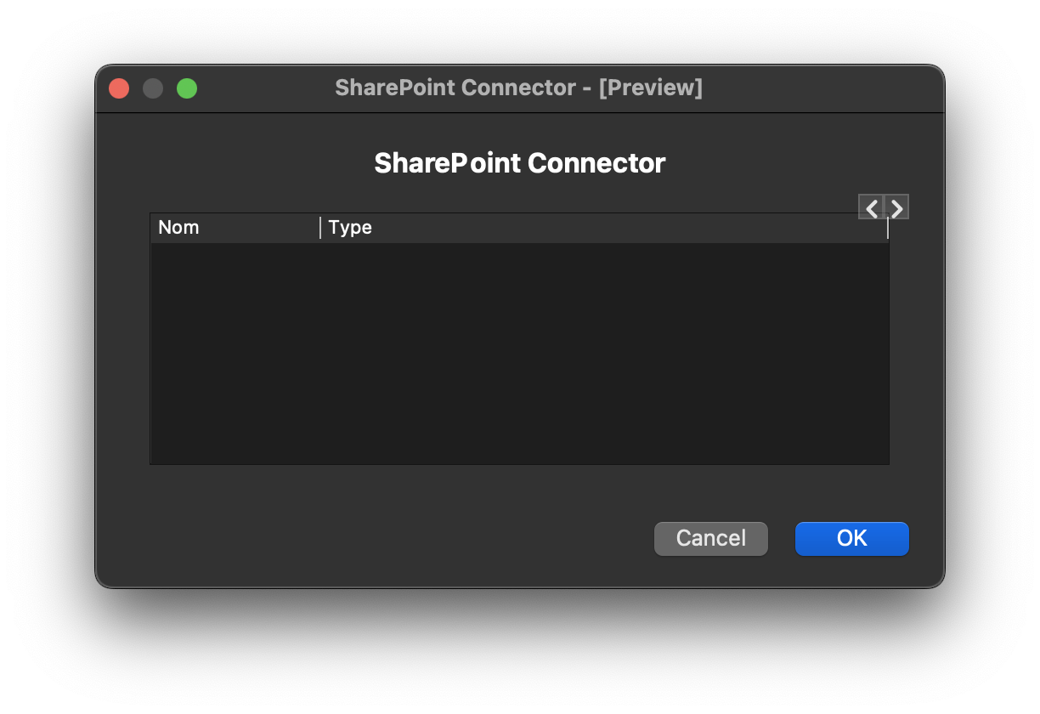

Slide 14
Techniques mises en œuvre
Modules distribués :
msal
msal_extensions
msgraph_core
requests
Utilisation des méthodes ThreadPoolExecutor, QMetaObject.invokeMethod

Slide 15
Compétences acquises
Manipulation de QT
Travail en autonomie
Gestion de projet de A à Z
Production d’un rendu
Organisation en conditions réelles

Slide 16
Conclusion
Première expérience IT en conditions réelles
Découverte Python et QT
Connaissance du monde du travail, réalité derrière fantasme
Envie de poursuite d’études renforcée

